Slide 1
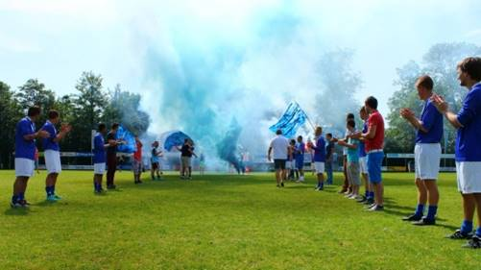


Beste leden en donateurs van sv. DBGC,
Graag willen wij jullie uitnodigen voor de Algemene Ledenvergadering op:
Vrijdag 13 december 2024. Aanvang 20.00 uur. Locatie: De Koepel.
De financiële stukken kunnen i.o.m. Jan Dirkx worden ingekeken. Neem hiervoor contact met hem op (penningmeester@dbgc.nl)

Slide 2
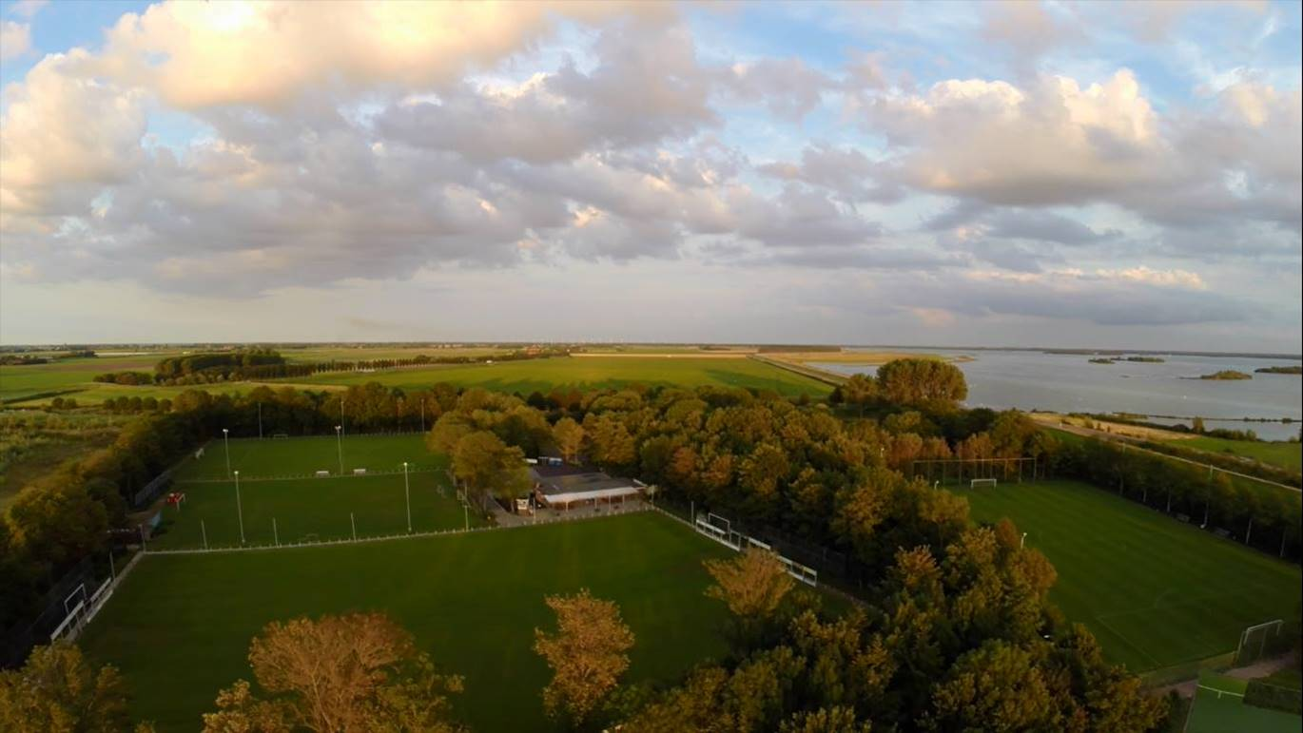

AGENDA
Opening/akkoord op notulen ALV 15.12.2023
Toelichting financieel overzicht door penningmeester Jan Dirkx
Verslag kascontrolecommissie
Benoeming nieuw lid van kascontrolecommissie
Aftredende bestuursleden (zie website DBGC; onder DBGC Links)
Vrijwilligersbeleid
Rondvraag/Sluiting

